Slide 1
Piano di Qualifica
Qualità di processo e di prodotto
Resoconto delle attività di verifica
?? / ??

Slide 2
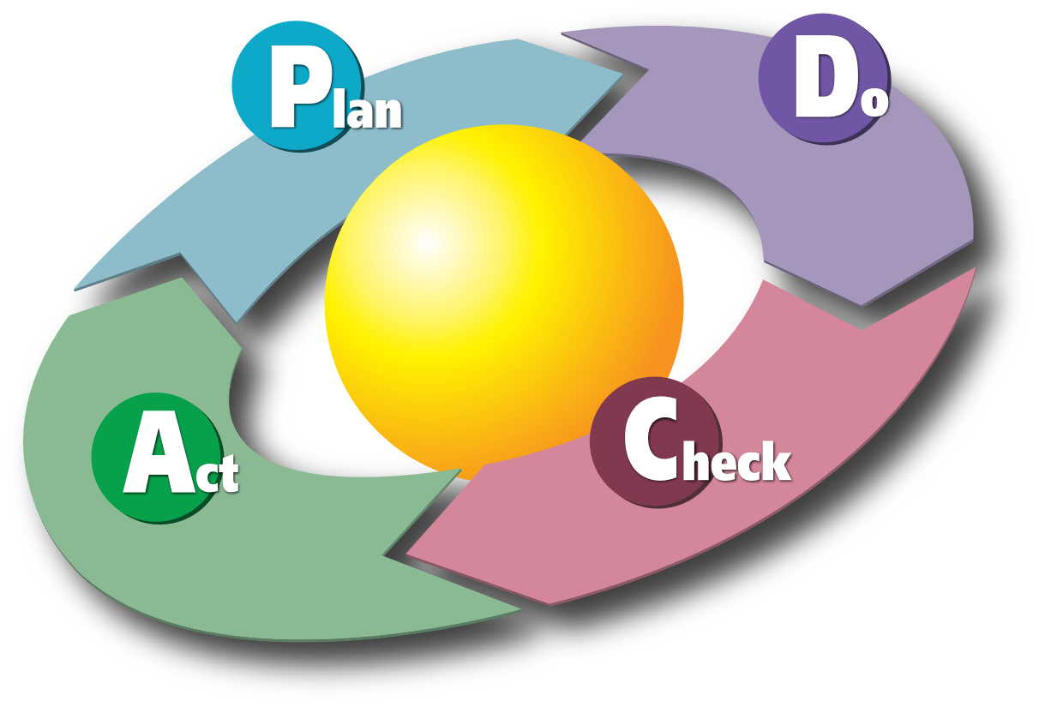
Qualità di processo
+
Ciclo di Deming
Capability Maturity Model
5
Focus on process improvement
Optimizing
4
Process measured and controlled
Managed
3
Process characterized for the organization and is proactive
Defined
2
Process characterized for projects and is often reactive
Repeatable
1
Process unpredictable, poorly controlled and reactive
Initial
Piano di Qualifica - ?? / ??

Slide 3
Plan
Pianificazione della stesura dei documenti
Piano di Qualifica - ?? / ??

Slide 4
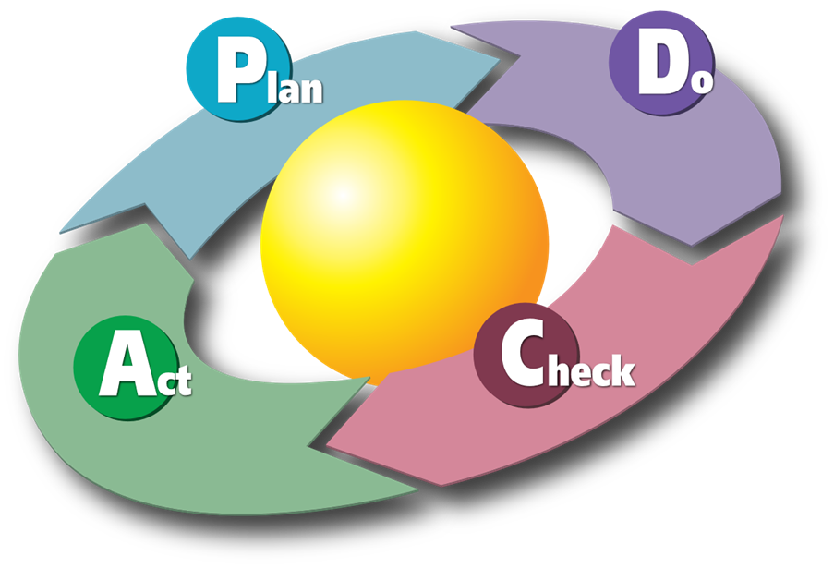
Do
Stesura effettiva dei documenti
Piano di Qualifica - ?? / ??

Slide 5
Check
Verifica dei documenti prodotti
Piano di Qualifica - ?? / ??

Slide 6
Act
Analisi del risultato di verifica
Piano di Qualifica - ?? / ??

Slide 7
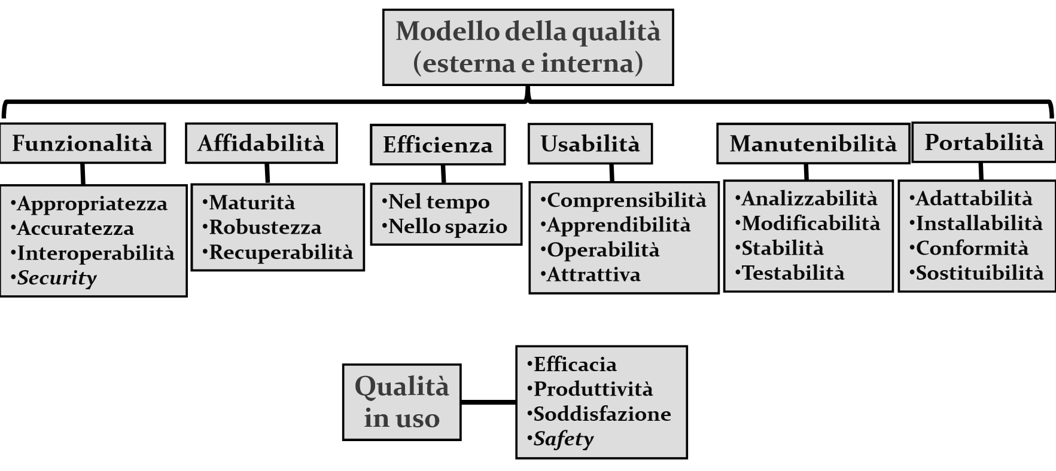
Qualità di prodotto
Presa come riferimento la normativa ISO/IEC 9126
Piano di Qualifica - ?? / ??

Slide 8
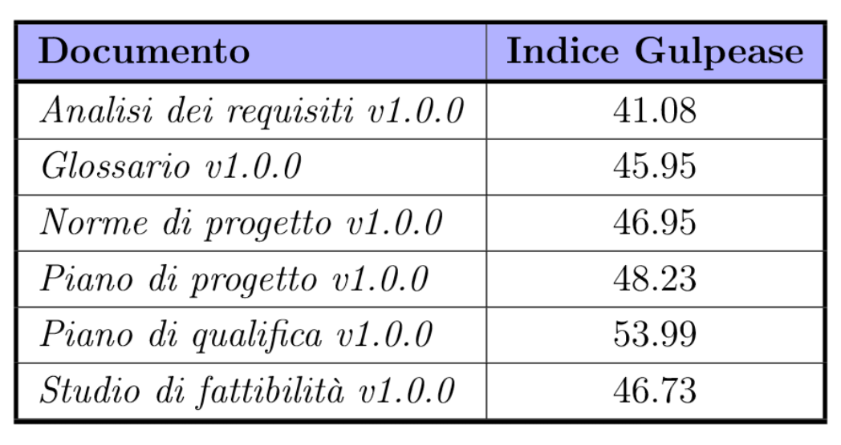
Resoconto delle attività di verifica dei documenti
Indice di leggibilità - Gulpease
Piano di Qualifica - ?? / ??

